Slide 1

ДЕНЬ 1
Проблема. Целевая аудитория. Идея.

Slide 2
ГОСТ оформление
Пишите курсовые и дипломные работы по ГОСТу легко и быстро!

Slide 3


ПРОФИЛЬ КОМАНДЫ | задание
Соберите команду от 3 до 6 человек
Заполните слайд «Профиль команды»:
впишите ФИО под карточки
Информацию о роли в проекте и компетенциях участников можно заполнить позже
P.S. компетенции должны обосновывать, почему участник занимает именно эту роль
15 минут

Slide 4


ПРОФИЛЬ КОМАНДЫ | примеры
Хороший пример
Плохой пример
Иван Петров
Веб-дизайнер
более 3-х лет делает сайты (Tilda),
знает языки программирования
HTML, CSS, JavaScript
Иван Петров
Руководитель

Slide 5


ПРОФИЛЬ КОМАНДЫ
Клим Васечко
Михаил Кузнецов
Василий Галаган
Демократия
Александр Саркисов
Виталий Спицын
Артём Артеев

Slide 6
ПРОБЛЕМА | задание
Сформулируйте проблему, которую будете решать в проекте
P.S. Можете использовать инструмент «5 бесит» (сл. слайд)
Проверьте, что она соответствует следующим условиям:
Может быть решена максимум за 3 года
Решается усилиями вашей команды с привлечением экспертов
Конкретна, а не глобальна
Стоимость решения – до 1 млн рублей
Найдите данные, которые подтверждают существование проблемы или тренда (статистика из открытых источников / опросы /…)
20 минут

Slide 7
ПРОБЛЕМА | 5 БЕСИТ
1
Индивидуально сформулируйте 5 вещей / процессов (или больше), которые не устраивают вас в повседневной жизни.
Выполняя задание, постарайтесь ответить на следующие вопросы:
Какие процессы кажутся монотонными?
Что вас раздражает?
Какие предметы / сервисы / услуги кажутся вам неудобными?
С какими проблемами вы сталкивались и не могли быстро найти решение?
2
Индивидуально проанализируйте список проблем и оставьте ТОП-3 наиболее интересных и актуальных для вас
3
В группе составьте общий список проблем команды. Проанализируйте каждую на предмет актуальности и реализуемости
4
Выберите 1 проблему, которую будете прорабатывать с командой

Slide 8
ПРОБЛЕМА | примеры
Хороший пример
Плохой пример
Около 60% студентов тратят в среднем 5-10 минут на ожидание очереди в столовой (а после могут просто не найти свободного места). Это заставляет некоторых идти в ближайшие кафе, тратить больше времени и денег, опаздывать на занятия или оставаться голодными.
Из-за ухода компаний из РФ малый бизнес не может себе позволить хорошее сетевое оборудование, соответствующее всем требованиям, стоимостью ниже 30 000 рублей. Они вынуждены либо переплачивать, либо обходиться нестабильными продуктами.
В корпусе Института Государства и Права отсутствует копировальный центр для студентов
Большая трата времени на надоедливую рекламу
Культурный досуг иностранных студентов ТюмГУ в г. Тюмень

Slide 9


ПРОБЛЕМА
Проблема:
Сложно и долго правильно отформатировать свою работу
В настоящее время эту проблему решают следующими способами:
Трата своих нервов, внимательный осмотр каждого абзаца на правильность оформления
Они неэффективны, потому что:
Это долго, большая часть времени тратится не на написание работы, а на оформление

Slide 10
ЦЕЛЕВАЯ АУДИТОРИЯ | задание
Составьте детальный портрет представителя целевой аудитории
Опишите, как ваши пользователи сейчас решают проблему и что им не нравится в текущих решениях
15 минут

Slide 11
ЦЕЛЕВАЯ АУДИТОРИЯ | примеры
Хороший пример
Плохой пример
Мужчина или женщина пенсионного возраста — 65+, которым сложно пользоваться современными сенсорными телефонами. Им нужен аппарат с крупными кнопками, чтобы звонить и отправлять сообщения. Они ценят удобство и надёжность продукта. Попасть в целевую аудиторию могут и более молодые потребители, которые подбирают телефон в подарок старшим родственникам.
С данной проблемой чаще всего сталкиваются студенты и преподаватели вуза
Наша целевая аудитория – все жители города Тюмень
Люди от 16 до 40 лет, которые хотят жить с низким уровнем стресса

Slide 12
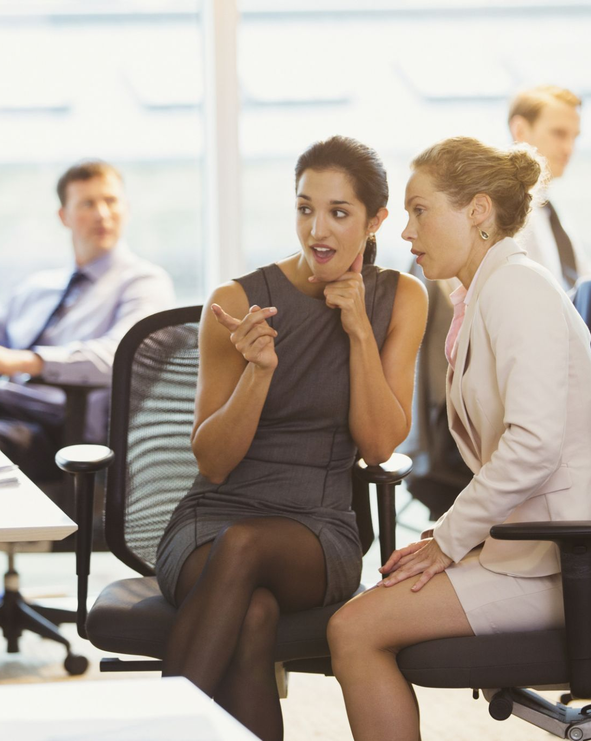
ЦЕЛЕВАЯ АУДИТОРИЯ
Общие характеристики
(пол, возраст, род и сфера деятельности, образ жизни ...): студенты/взрослые люди, от которых работа требует строгого оформления документов
Проблемы и потребности: отсутствие автоматизации редактирования документов
Продукты, которые сейчас использует для решения проблемы: word
Причины, по которым текущие решения «не работают»: решений нет
Что ценит, на что обращает внимание: простота пользования, сэкономленное время
Поместите изображение вашего типичного пользователя

Slide 13
ГЕНЕРАЦИЯ ИДЕИ | задание
Определите минимум 3 варианта решения проблемы пользователя с помощью технологического продукта
Выберите 1 идею, которая станет основой вашего проекта, опишите её в 1 предложении
При выборе помните критерии решения:
может быть создано за срок до 3-х лет
для создания нужно менее 1 млн рублей
может быть создано силами вашей команды
и привлеченных экспертов
15 минут

Slide 14
ГЕНЕРАЦИЯ ИДЕЙ | примеры
Хороший пример
Плохой пример
Создание анонимного Телеграм-бота для приема заявок от граждан о противоправном поведении несовершеннолетних в городе и их последующей передачи правоохранительным органам.
Мы предлагаем создать многофункциональное устройство, которое будет сочетать в себе автокормушку для котов, динамик для голосовой связи с питомцем и камеру наблюдения за питомцем.
Наша команда предлагает благоустроить район города Тюмени и улучшить экологическую обстановку.
Мы предлагаем провести серию мероприятий по профориентации.
Наше решение – строительство коворкинга в центре города.

Slide 15
ИДЕЯ ПРОЕКТА
Предлагаемая идея:
Реализация веб-приложения, которое помогает быстро и точно оформлять в нужном для университета формате свои дипломные и курсовые работы.
Мы сможем реализовать проект в период до 3-х лет, за сумму до 1 млн рублей, силами нашей команды.

Slide 16
ПЛЕНАР
Подготовить небольшой питч в формате «Проблема - Целевая аудитория - Решение»
Выбрать 1 спикера от команды
Подготовить выступление длительностью не более 1 минуты

Slide 17
ДОМАШНЕЕ ЗАДАНИЕ
Завершить заполнение всех блоков презентации.
Заполнить контрольную точку 1 дня.
Найти минимум 5 конкурентных решений проблемы (прямых и/или косвенных)

Slide 18
ДЕНЬ 2
Продукт. Конкурентный анализ. Гипотезы.

Slide 19
ПРОДУКТ ПРОЕКТА | задание
Опишите продукт вашего проекта:
какой продукт вы разрабатываете?
(сервис, приложение, чат-бот, серия мероприятий, …)
примеры внешнего вида / интерфейсов
основные функциональные возможности
перечень предлагаемых услуг
Опишите или изобразите базовый сценарий использования вашего продукта, другими словами, как ваша аудитория его использует / с ним взаимодействует
25 минут

Slide 20

ПРОДУКТ ПРОЕКТА | примеры
А
н
а
х
у
й
т
у
т
т
е
к
с
т
?
Хороший пример
Плохой пример
Мы предлагаем создать умный браслет для людей пенсионного возраста, который будет оснащен датчиками мониторинга состояния здоровья.
Основные функции включают:
- измерение кровяного давления, пульса
- отслеживание активности
- мониторинг сна
- уведомления о принятии лекарств
- система экстренного вызова
Сценарий использования:
Покупка браслета – подключение браслета к мобильному приложению – регистрация и авторизация – настройка (в т.ч. график приёма лекарств, параметры здоровья, уведомления) – …
Организация мероприятий на базе научных площадок в развлекательно-познавательном формате.
Интерактив и приглашение интересных и авторитетных спикеров. Участие и привлечение большого количества людей.

Slide 21
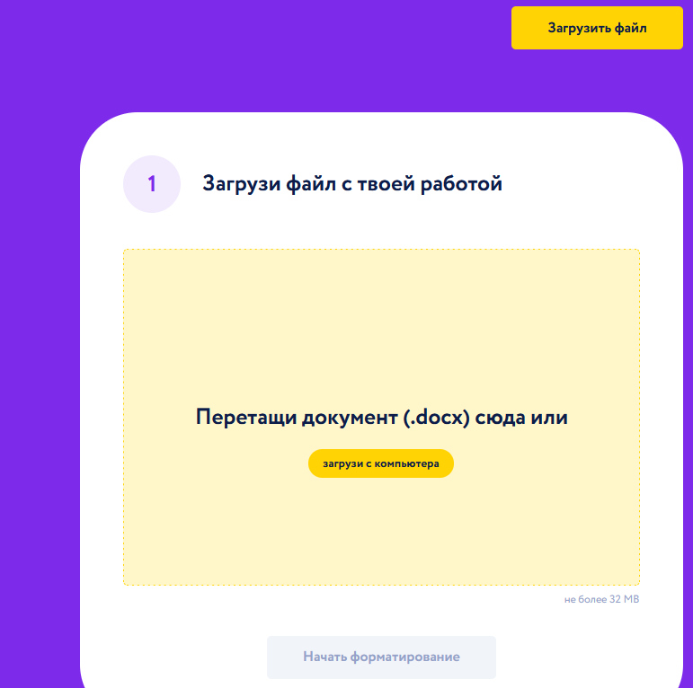
ПРОДУКТ ПРОЕКТА
Продукт:
Веб-приложение
Основные функции / возможности:
Автоматическое форматирование по ГОСТ
Коррекция структуры документа
Грамматическая и стилистическая проверка
Сценарий использования
Загрузка документа: Пользователь загружает файл на веб-сайт.
Автоматическое форматирование: Система форматирует документ по стандартам ГОСТ.
Коррекция ошибок: Система выявляет и предлагает исправления грамматических и стилевых ошибок.
Интеграция с редактором: Отредактированный документ экспортируется в формат DOCX.
Примеры внешнего вида

Slide 22
ТЕХНОЛОГИИ | задание
Опишите технологии, которые лежат в основе продукта:
- Выберите уровень технологической готовности вашего продукта на текущий момент (TRL) из перечня
- Определите, какие технологии используются в продукте
- Опишите основные технические параметры продукта, например, производительность, мощность, емкость, скорость, разрешение и т.д.
30 минут

Slide 23
ТЕХНОЛОГИИ | примеры
Перечень распространенных цифровых технологий
Искусственный интеллект (ИИ):
ИИ включает в себя методы и алгоритмы, позволяющие компьютерам обучаться и принимать решения на основе больших объемов данных.
Распознавание речи и обработка естественного языка:
Технологии распознавания речи позволяют компьютерам интерпретировать и понимать голосовые команды и разговоры..
Интернет вещей (Internet of Things, IoT):
IoT объединяет устройства и предметы с сетью, позволяя им обмениваться данными и взаимодействовать с окружающей средой. Области применения: умный дом (например, робот-пылесос), промышленное оборудование, транспорт и здравоохранение.
Машинное зрение (Computer Vision):
Машинное зрение относится к способности компьютеров распознавать и интерпретировать изображения и видео. Используется в обнаружении объектов, распознавании лиц, медицинской диагностике, автономных транспортных средствах и т.д..
Расширенная реальность (Augmented Reality, AR) и виртуальная реальность (Virtual Reality, VR):
AR и VR предоставляют пользователю возможность взаимодействовать с виртуальной или дополненной средой. AR добавляет виртуальные объекты в реальный мир, тогда как VR - полностью виртуальная среда.
Разработка кроссплатформенных приложений (Cross-Platform Development):
Кросс-платформенная разработка позволяет создавать приложения, которые могут работать на разных операционных системах и платформах, таких как iOS, Android, Windows и веб.
Робототехника:
Роботы и автоматические системы выполняют различные задачи с минимальным воздействием человека. Они используются в промышленности, медицине, авиационной и космической отраслях, а также в домашних помощниках и других сферах.
Новые и портативные источники энергии:
Технологии эффективного накопления и использования энергии (переносные солнечные батареи, ветрогенераторы, переносные аккумуляторы и тд.
Автономные транспортные средства (Autonomous Vehicles): Автономные транспортные средства, включая автомобили, дроны и роботы, используют различные технологии, такие как компьютерное зрение, ИИ, сенсоры и алгоритмы планирования, для самостоятельного перемещения и выполнения задач без человеческого вмешательства.
Аналитика больших данных (Big Data Analytics):
Аналитика больших данных относится к методам и инструментам анализа и интерпретации огромных объемов данных, чтобы извлечь ценные познания и получить конкурентные преимущества.

Slide 24
ТЕХНОЛОГИЯ
Технологии, используемые в решении:
ИИ.
Продукт обладает следующими техническими параметрами:
Основные параметры продукта:
Производительность: Высокая эффективность обработки документов.
Скорость: Быстрая обработка без задержек.
Масштабируемость: Способность эффективно работать с большим объемом данных.
Безопасность данных: Высокий уровень защиты конфиденциальности.
Интеграция: Возможность работы с облачными хранилищами.
Доступность: Удобство использования для всех пользователей.
Уровень готовности технологии: TRL №1

Slide 25
КОНКУРЕНТНЫЙ АНАЛИЗ | задание
Проведите анализ 5 существующих конкурентов (прямых и / или косвенных) по 5 и более критериям. При сравнении используйте только объективные критерии, которые можно проверить
Заполните таблицу конкурентного анализа
Выделите преимущества своего проекта и сильные стороны конкурентов
(анализ, в котором по всем критериям ваш проект – лучший, считается некачественным)
Сформулируйте вашу уникальность по сравнению с конкурентами
30 минут

Slide 26
КОНКУРЕНТНЫЙ АНАЛИЗ | примеры
Хороший пример
Критерий / Конкурент | Наш проект «Коворкинг» | «Моя территория» | «Контора пароходства» | «Студенческий центр Тюменской области»
Стоимость | 300₽, после 20:00 вход бесплатный | 300 руб/день, абонементы | На реконструкции | Бесплатно
Часы работы | С 10:00 до 00:00 | Пн-Пт с 09:00 до 22:00, Сб-Вс с 10:00 до 20:00 | С 10:00 до 22:00 | Пн-Пт с 09:00 до 19:00, Сб-Вс с 10:00 до 19:00
Оснащенность помещений | Зона для готовки; обеденная зона; рабочая зона с креслами, пуфиками; холодильники; кулеры; оборудованные компьютером столы; рабочие столы; принтер; скан; факс; копир; проектор; розетки в каждом столе; Wi-Fi; автоматы со снэками; | Любое свободное рабочее место; • Wi-fi; • розетки; • Принтер/сканер/копир/факс; • Чай/кофе/кулер; • Кухня/холодильник/ микроволновка | Любое свободное рабочее место; • Wi-fi; • розетки; • Принтер/сканер/копир/факс; • Чай/кофе/кулер; • Кухня/холодильник/ микроволновка | Любое свободное рабочее место; • Wi-fi; • розетки; • проектор; • компьютеры; • рабочие зоны;
Целевая аудитория | Студенты, фрилансеры, творческие коллективы | Молодежные организации, творческие коллективы | Региональные создатели, криэйторы, творческие сообщества | Студенты, творческие организации обучающихся вузов и сузов.
Расположение | 15 минут от главного корпуса | 25 минут от главного корпуса | 20 минут от главного корпуса | 5 минут от главного корпуса

Slide 27
КОНКУРЕНТНЫЙ АНАЛИЗ | примеры
Плохой пример
Критерий / Субъект | Наш проект "UTMN.Heritagе" | Музейный комплекс им. И.Я. Словцова | Исторический Парк «Россия — моя история» | Интернет-сайт Visit Tyumen visittyumen.ru
Адаптация информации | Да | Да | Нет | Да
Наличие скидок на посещение мероприятий | Да | Да | Да | Нет
Доступность информации о предстоящих событиях | Да | Да | Да | Да
Удобный интерфейс | Да | Да | Нет | Да

Slide 28
КОНКУРЕНТНЫЙ АНАЛИЗ
Критерии | Наш проект «Форматирование работ под ГОСТ формат» | ДокСтандарт | killer-antiplagiat | Uwd | workproekt
Стоимость | Бесплатно, без регистрации и смс | Бесплатно, с регистрацией на рассылку | Автоматическое оформление - бесплатно. Ручное - 1500р. | Бесплатное оформление | Бесплатное оформление
Формат получения работы | Скачать и/или на эл. почту | Скачать и на эл. почту | Скачать на сайте | Получение на эл. почту | Нужно скопировать текст с сайта
Функционал | Полное оформление по ГОСТу | Минимальное оформление по ГОСТу | не способен учесть все требования методички и ГОСТа | При редактировании требуется ручное вмешательство | Редактирует только список литературы
Понятность интерфейса | Ясно | Интуитивно понятный интерфейс | Избыток информации, а так все понятно | Требуется слишком много информации от пользователя | Требуется слишком много информации от пользователя

Slide 29
ГИПОТЕЗЫ ПРОЕКТА | задание
Сформулируйте 1 гипотезу о вашем проекте для проверки.
Помните, что гипотеза должна измеряться (содержать количественный показатель)
Определите, каким способом вы будете проверять эту гипотезу (опрос / интервью / …)
Определите целевое количество респондентов – сколько людей вы собираетесь опросить
Придумайте минимум 5 вопросов для опроса / интервью
25 минут

Slide 30
ГИПОТЕЗЫ ПРОЕКТА | теория
В случае, если вы не знаете, на основе чего сформулировать первые гипотезы, следующий список вам в помощь:
Предположение о потребности / проблеме: с какой проблемой сталкивается ваша аудитория, чем она пользуется для её решения и что её может не устраивать, оцените масштаб проблемы.
Предположение о целевой аудитории: верно ли вы определили портрет пользователя, уточните дополнительные характеристики и детали.
Предположение о ценностном предложении: верно ли вы определяете ценность продукта для вашей аудитории, задумывается ли пользователь о критериях, которые вы считаете своими преимуществами.
Предположение о предлагаемом решении: будет ли аудитория пользоваться вашим продуктом, есть ли у неё опыт использования аналогичных решений.
Предположение о модели монетизации: готовы ли пользователи платить ту цену, которую вы устанавливаете, как часто они готовы платить, действуют ли на них акции и программы лояльности.
Формулируем правильные вопросы для проверки:
Вы не должны спрашивать о будущей или предполагаемой ситуации, думаем только о текущем опыте пользователя:
Неверно: Вы бы скачали это приложение? Пойдете на наше мероприятие?
Верно: Как часто вы ходите на подобные мероприятия?
У вас был опыт скачивания таких приложений?
2. Не спрашиваем напрямую отношение пользователя к продукту:
Неверно: Нравится ли вам мой продукт? Считаете ли вы, что проект актуальный?
Верно: Какие функции вам кажутся более полезными?
Понимаете ли вы, как работает продукт?
3. Задаём вопросы с открытым ответом, а не только «да / нет», они дают больше информации

Slide 31
ГИПОТЕЗЫ ПРОЕКТА | примеры
Хороший пример
Плохой пример
60% студентов от 18 до 23 лет интересуются музыкой (слушают музыку минимум 4 раза в неделю).
65% школьников 8-11 классов еще не выбрали будущую специальность для поступления.
70% людей, которые готовят 2-3 раза в неделю
не знают, что готовить на ужин или обед.
Студенты будут рады пользоваться новым сервисом по поиску и прослушиванию музыки
Школьники испытывают сложности с выбором будущей профессии
Если имеются люди для которых знак зодиака партнера играет решающую роль при выборе, то наше приложение поможет облегчить поиск потенциального спутника жизни (для проверки гипотезы нужно уже разработанное приложение)

Slide 32
ГИПОТЕЗЫ ПРОЕКТА
Гипотеза:
90% людей во время написании работ испытывают затруднения в оформлении.
Способ проверки:
Опрос среди студентов, офисных работников
Целевое количество респондентов:
+-100
Вопросы для опроса / интервью:
1.Как часто вам приходится работать с документами, требующими соответствия стандартам ГОСТ?
2.Какие основные трудности вы испытываете при форматировании документов по ГОСТ?
3.Используете ли вы какие-либо инструменты или приложения для автоматизации процесса редактирования документов?
4.Каковы ваши основные ожидания от приложения, которое автоматически форматирует документы по стандартам ГОСТ?
5.Какие функции вы считаете ключевыми при использовании приложения для редактирования документов по ГОСТ?

Slide 33
ПЛЕНАР
Подготовить небольшой питч в формате «Проблема - Целевая аудитория – Продукт и технология – Основные конкуренты и наша уникальность – Гипотеза проекта».
Выбрать 1 спикера от команды.
Подготовить выступление длительностью не более 2-х минут.

Slide 34
ДОМАШНЕЕ ЗАДАНИЕ
Завершить заполнение всех блоков презентации.
Проверить гипотезу проекта, подготовить вывод (подтвердилась гипотеза или нет) и отчет о проверке (диаграммы с ответами респондентов)
Посмотреть тренды развития рынка вашего продукта

Slide 35
ДЕНЬ 3
Оценка рынка. Бизнес-модель. Ресурсы. Результаты.

Slide 36
ОЦЕНКА РЫНКА | задание
Опишите тренд развития рынка вашего продукта: растет рынок или падает?
Для этого можете также использовать любые достоверные источники, например:
- статистика запросов в Яндексе
- исследования Яндекса
- исследования Сбера
Предположите, какую долю рынка в % может занять ваш продукт при существовании текущих конкурентов (какая доля аудитории всего рынка будет покупать ваш продукт)
20 минут

Slide 37
ОЦЕНКА РЫНКА | примеры
Хороший пример
Плохой пример
Рынок умных трекеров для бега за период с 2020 по 2023 гг. показывает рост в 10% ежегодно (по данным агентства X).
Несмотря на существующих конкурентов в лице компаний Fitbit, Garmin, Apple, Samsung, мы стремимся занять 15% российского рынка за счет …
По данным источников, наш рынок растет.
Мы хотим занять 100% рынка.

Slide 38
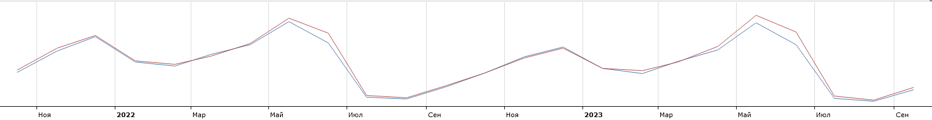
ОБЪЁМ РЫНКА
Динамика рынка (с указанием источника):
Наблюдаются стабильные годовые всплески востребованности. По данным статистики запросов в яндекс.
Основные «игроки» на рынке:
ДокСтандарт, killer-antiplagiat, Uwd, Workproject
Планируемая доля рынка:
70%

Slide 39
БИЗНЕС-МОДЕЛЬ | задание
Опишите модель монетизации:
Определите, как вы будете продавать продукт (некоторые из вариантов можно найти
в статье)
Установите стоимость продукта и регулярность платежей
Выберите каналы сбыта (на какой площадке вы будете продавать)
Опишите маркетинговую стратегию:
Сформулируйте ценностное предложение (ценность, которую вы приносите пользователю)
Перечислите каналы взаимодействия с пользователем (как пользователь узнает о вашем продукте)
Перечислите ваших основных партнёров (компании / организации / отдельные лица)
20 минут

Slide 40
БИЗНЕС-МОДЕЛЬ | примеры
Хороший пример
Плохой пример
Модель монетизации для приложения по доставке еды:
Мы собираемся брать комиссию с ресторанов, включенных в перечень нашего приложения, в размере 15% с каждого заказа.
Пользователи приложения оплачивают только заказ. В случае, если доставка осуществляется в отдаленные районы города, назначается дополнительная плата в размере от 100 до 300 рублей с заказа.
Каналы сбыта: приложение, через которое оформляются заказы.
Ценностное предложение: мы гарантируем, что заказ будет доставлен менее чем за 40 минут в усовершенствованном термокоробе.
Каналы взаимодействия с ЦА: приложение, сайт, таргетированная реклама Вконтакте, программы лояльности и внешняя реклама.
Партнёры: ресторанные сети Тюмени (Sobolov rest, Максим), курьерские и логистические компании («Сервис Экспресс»), индивидуальные курьеры.
Модель монетизации: мы будем продавать продукт в магазинах города по стоимости от 20 000 до 50 000.
Каналы сбыта: магазины
Ценностное предложение: у нас нет конкурентов, поэтому это лучшее решение, которое вы найдете на рынке.
Каналы взаимодействия с ЦА: реклама
Партнёры: компании Тюмени

Slide 41
БИЗНЕС-МОДЕЛЬ
Модель монетизации
Модель монетизации:
Рекламная. Мы собираемся размещать рекламу на сайте, тем самым получая прибыль с каждого посещения.
Также планируется система платных подписок, которые дают увеличенный функционал и приоритет в очереди при большом кол-ве пользователей.
Стоимость и регулярность:
Бесплатно, сайт доступен пользователем 24/7
Основные каналы сбыта:
Веб-сайт, на который загружается документ
Партнёры:
-
Маркетинг и продвижение
Ценностное предложение:
Гарантия качественного оформления вашего документа по всем стандартам ГОСТ
Основные каналы взаимодействия с пользователем:
Соц. сети, рекламные вставки, таргетированная реклама, сайт

Slide 42
РЕСУРСЫ | задание
Определите перечень задач, которые вам нужно выполнить, чтобы реализовать проект. Перед этим советуем обсудить с командой «точку завершение проекта» (как вы поймете, что проект реализован).
Оформите план реализации проекта в виде Диаграммы Ганта, на которой отражаются задачи и закрашивается срок их исполнения. Посчитайте, сколько месяцев вам необходимо на реализацию проекта.
P.S. В зависимости от продолжительности проекта, план можно составлять в днях / неделях / месяцах (как будет удобнее).
Определите, какие расходы вам необходимо понести в каждый месяц реализации. Посчитайте, с какого месяца вы начнете продавать продукт и сколько примерно будете зарабатывать.
P.S. Если у вас социальный проект, то можете не заполнять выручку от продаж, но указать размер привлеченных средств (гранта / инвестиций), которые планируете получить
Оформите финансовый план проекта и посчитайте, через сколько месяцев ваши доходы превысят расходы.
40 минут

Slide 43
РЕСУРСЫ | примеры
Хороший пример
Задача | Дата начала | Дата завершения | Ответственный от команды | 2023
 |  |  |  | апрель | май | июнь | июль | август | сентябрь
Разработка концепции проекта | 10.04.2023 | 16.04.2023 | Максим Л.
Согласование проекта с Управлением корпоративными коммуникациями | 17.04.2023 | 23.04.2023 | Максим Д.
Определение перечня спикеров подкаста (не менее 6) | 24.04.2023 | 14.05.2023 | Алексей К./ Константин Л.
Запись подкастов (1 выпуск) | 22.05.2023 | 16.06.2023 | Алёна Г.
Публикация, продвижение, рассылка по сотрудникам | 17.06.2023 | 29.06.2023 | Артур А.
Сбор обратной связи | 30.06.2023 | 04.07.2023 | Анастасия Г.
Запись подкастов (2,3 выпуск) | 05.07.2023 | 14.07.2023 | Алёна Г.
Публикация, продвижение, рассылка по сотрудникам | 15.07.2023 | 16.07.2023 | Максим Д.
Сбор обратной связи | 17.07.2023 | 20.07.2023 | Алёна Г.
Запись подкастов (4,5,6 выпуск) | 21.07.2023 | 06.08.2023 | Алёна Г.
Публикация, продвижение, рассылка по сотрудникам | 07.08.2023 | 08.08.2023 | Максим Д.
Сбор обратной связи | 09.08.2023 | 12.08.2023 | Алёна Г.
Формирование итогового отчета о реализации проекта | 13.08.2023 | 08.09.2023 | Алёна Г.

Slide 44
РЕСУРСЫ: ДИАГРАММА ГАНТА
Можно указывать дни / недели / месяцы
Задача | Дата начала | Дата завершения | Ответственный | 1 месяц | 2 месяц | 3 месяц | 4 месяц | 5 месяц | 6 месяц | 7 месяц | 8 месяц
Создание пользовательского интерфейса | 01.12.2023 | 1.01.2024
Интеграция стандартов ГОСТ | 01.01.2024 | 13.02.2024
Реализовать функцию генерации отчетов в соответствии с выбранным стандартом ГОСТ. | 13.02.2024 | 29.02.2024
Редактирование и форматирование документов | 29.02.2024 | 28.03.2024
Разработать раздел справки и обучения, который объяснит пользователям, как использовать функционал сайта в соответствии с ГОСТом. | 28.03.2024 | 05.04.2024
Управление пользователями и правами доступа, добавление системы подписок | 05.04.2024 | 31.05.2024
Создание стабильной службы поддержки и обратной связи | 15.03.2024 | 31.03.2024
Тестирование и отладка | 01.12.2023 | 01.01.2025
Общий срок реализации проекта: 6 месяцев

Slide 45
РЕСУРСЫ | примеры
Хороший пример
 | янв | фев | март | апр | май | июнь | июль | авг
Доходы:
Выручка от продажи продукции (цена продукта: 2500 руб) |  |  | 25 000 | 125 000 | 150 000 | 250 000 | 375 000 | 500 000
Инвестиции / гранты / кредиты (если есть)
Расходы:
Заработная плата специалистов:
- Разработчик приложения | 100 000 | 100 000
- Дизайнер | 30 000
- Команда проекта (3 человека) | 150 000 | 150 000 | 150 000 | 150 000 | 150 000 | 200 000 | 250 000 | 250 000
Реклама и продвижение:
- Оплата услуг SMM-менеджера |  |  | 50 000 | 50 000 | 50 000 | 50 000 | 50 000 | 50 000
- Рекламный бюджет |  |  | 75 000 | 75 000 | 45 000 | 45 000 | 45 000 | 45 000
Комиссия за выход в магазины приложений (Play Market, App Store) |  |  | 10 000
ИТОГО (доходы – расходы) | - 280 000 | - 250 000 | - 260 000 | - 150 000 | - 95 000 | - 45 000 | 30 000 | 155 000
Запрашиваемая сумма инвестиций: 1 080 000 рублей

Slide 46
РЕСУРСЫ: ФИНАНСОВЫЙ ПЛАН
 | дек | янв | фев | март | апр | май | июнь | июль | авг
Доходы:
Выручка от рекламы и подписок |  |  |  | 75 000 | 90 000 | 120 000 | 90 000 | 70 000 | 70 000
#Инвестиции / гранты / кредиты (если есть)
Расходы:
Заработная плата специалистов | 100 000 | 100 000 | 100 000 | 100 000 | 40 000 | 40 000 | 40 000 | 40 000 | 40 000
#Услуги привлеченных компаний
#Материалы и комплектующие
Оборудование (сервер) |  |  |  | 7000 | 10 000 | 10 000 | 10 000 | 5 000 | 5 000
#Программное обеспечение
#Аренда помещения
Реклама и продвижение |  |  | 30 000 | 10 000 | 15 000 | 20 000 | 15 000 | 5 000 | 5 000
ИТОГО (доходы – расходы) | -100 000 | -100 000 | -130 000 | -42 000 | 25 000 | 70 000 | 25 000 | 20 000 | 20 000
Общая стоимость реализации проекта: 600 000 рублей
Период окупаемости: 12 месяцев

Slide 47
РЕЗУЛЬТАТЫ | задание
Сформулируйте не менее 5 показателей результативности,
по которым вы будете оценивать степень реализации проекта.
Показатели бывают:
количественные — всё, что можно измерить цифрами (количество пользователей / участников, акций, публикаций, продуктов, мероприятий и т.д.).
качественные — качественные положительные изменения, которые произойдут в результате реализации проекта (повышение интереса, развитие навыков и т.д.).
10 минут

Slide 48
РЕЗУЛЬТАТЫ | примеры
Хороший пример
Плохой пример
Средняя оценка приложения на PlayMarket – не ниже 4,6 за первые 3 месяца с даты публикации
65% клиентов оценивают сервис нашего заведение на оценку выше 7 из 10.
Более 200 человек прошли обучение в нашем центре.
Мы провели не менее 15 образовательных мероприятий.
Участники развили навык работы с глиняными изделиями, и теперь они могут самостоятельно сделать тарелку из глины.
Увеличение доли довольных клиентов.
Будет меньше бездомных животных, так как мы уменьшим нагрузку приютов.
Проведение серии мероприятий по профориентации.

Slide 49
РЕЗУЛЬТАТЫ
Количественные результаты:
К 2025 году нашим сайтом будет пользоваться стабильно с подпиской не менее 50 000 человек.
2. Сокращение времени, затрачиваемого на создание и редактирование документов. На 20%, повысится общая производительность.
3. Разработка раздела справки и обучения, сокращает время освоения функционала на 20%.
Качественные результаты:
Реализация системы управления пользователями и правами доступа снижает риск утечки конфиденциальной информации.
2. Снижение количества негативных эмоций у людей во время написания работ.
1 неделя

Slide 50
ВЫВОДЫ | задание
Подведите итоги о целесообразности и необходимости реализации проекта.
Подумайте о перспективах развития проекта в ближайшие 3-5 лет.
10 минут

Slide 51
ВЫВОДЫ
Проект целесообразен для реализации по следующим причинам(но есть и минусы):
бесплатное использование базовых необходимых функций
сильное упрощение работы с оформлением документов
Минусы:
нужно лучше обдумать систему монетизации
В среднесрочной перспективе (3-5 лет) мы планируем обдумать минусы и продолжить реализацию проекта

Slide 52
ПЛЕНАР
Подготовить выступление по всем блокам презентации (каждый блок лучше освещать тезисно и кратко).
Выбрать 1 спикера от команды.
Продолжительность выступления не более 4-х минут.

Slide 53
ДОМАШНЕЕ ЗАДАНИЕ
Завершить заполнение всех блоков презентации.
Заполнить паспорт проекта на платформе Projects (без него команда не допускается к защите)
Подготовить выступление для защиты проекта (тайминг: 4 минуты, 1 спикер).
Оформить презентацию проекта
Можно использовать:
бесплатные шаблоны презентаций
иконки для слайдов
фотосток для оформления слайдов

Slide 54
1 пара
Защита проекта перед своим преподавателем
Тайминг: 4 минуты + вопросы / ответы
Баллы: max 10 за защиту и max 10 за занятие
ДЕНЬ 4
Защита проектов
2 пара
Защита проекта перед внешним преподавателем
Тайминг: 4 минуты + вопросы / ответы
Баллы: max 10 за защиту

Slide 55
КРИТЕРИИ ОЦЕНКИ
Проблема
2 балла:
проблема, решению которой посвящен проект, обозначена конкретно и полно
обозначена однозначно и конкретно целевая аудитория, которая сталкивается с данной проблемой
представлена гипотеза и результаты её проверки
на заданные вопросы даны развернутые ответы
Ресурсы
2 балла:
представлен подробный финансовый план проекта, обозначены запрашиваемые ресурсы, позволяющие реализовать проект в обозначенные сроки с минимальными рисками, обозначены источники дохода, даны исчерпывающие ответы об их потенциальном объёме
отсутствуют ошибки в расчетах
представлена команда проекта, обозначены роли участников, их опыт и компетенции способствуют реализации проекта, в случае необходимости указаны дефицитные роли и компетенции
представлена подробная диаграмма Ганта с обозначением ответственных лиц, представлен и раскрыт пошаговый алгоритм реализации проекта
на заданные вопросы даны развернутые ответы
Продукт проекта
2 балла:
представлено проектное решение, которое полностью решает проблему для целевой аудитории проекта
обозначен и раскрыт продукт проекта, представлены эскизы или схожие продукты
однозначно определены лежащие в основе продукта технологии с указанием текущего задела и необходимых шагов по их применению
на заданные вопросы даны развернутые ответы
Выводы
2 балла:
указаны подробные количественные и качественные результаты реализации проекта
дан развернутый ответ о необходимости и потребности в реализации представленного проекта с учётом потенциальных рисков, запрашиваемых ресурсов, актуальности и значимости проблемы для целевой аудитории проекта
выступление команды укладывается в отведённое на него время, вся команда присутствует на выступлении, презентация отличается содержательностью и лаконичностью, выдвинутые тезисы подтверждаются результатами исследований
на заданные вопросы даны развернутые ответы
Бизнес-модель
2 балла:
рынок проекта описан подробно, представлены обоснованные расчеты ёмкости в количественном и/или финансовом выражении, даны ссылки на исследования авторитетных источников
представлен полноценный анализ данного решения в сравнении с решениями конкурентов (как прямых, так и косвенных)
бизнес-модель проекта предложена, отличается оригинальностью и обоснованностью заявленных параметров
на заданные вопросы даны развернутые ответы

